Slide 1
Oficina de Ordenación
del Territorio (ARE)
SECO – Viaje de Estudios sobre Catastro Urbano en Suiza
3. September 2024
Claude Benz, Planificador Cantonal Adjunto

Slide 2
Contenido
Presentación Departamento de Ordenación del Territorio
Plan estructural cantonal / Sistema de planificación suizo
Utilización de la información catastral en la planificación
Información sobre la propiedad para propietarios y planificadores
Estado del desarrollo
Análisis de barrios
Reservas de suelo
Planificación de la energía eólica
Mapas de riesgos
Modelo de equiparación del valor añadido / Modelo de precio del suelo (incluye demostración en directo)

Slide 3
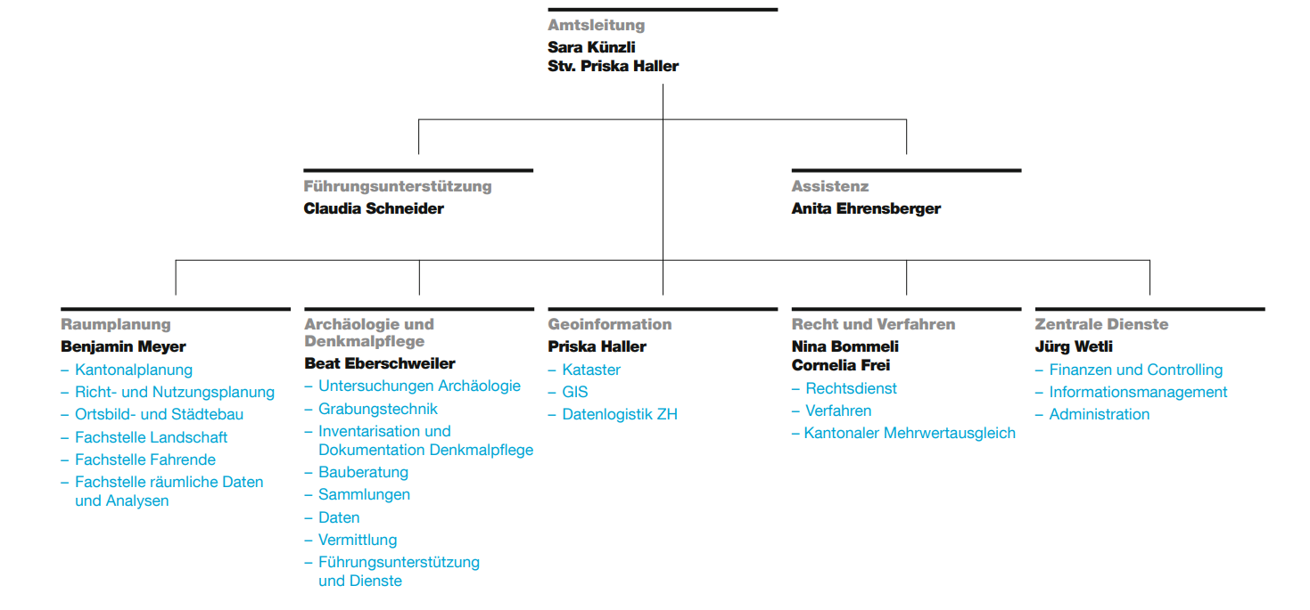
Organigrama ARE

Slide 4
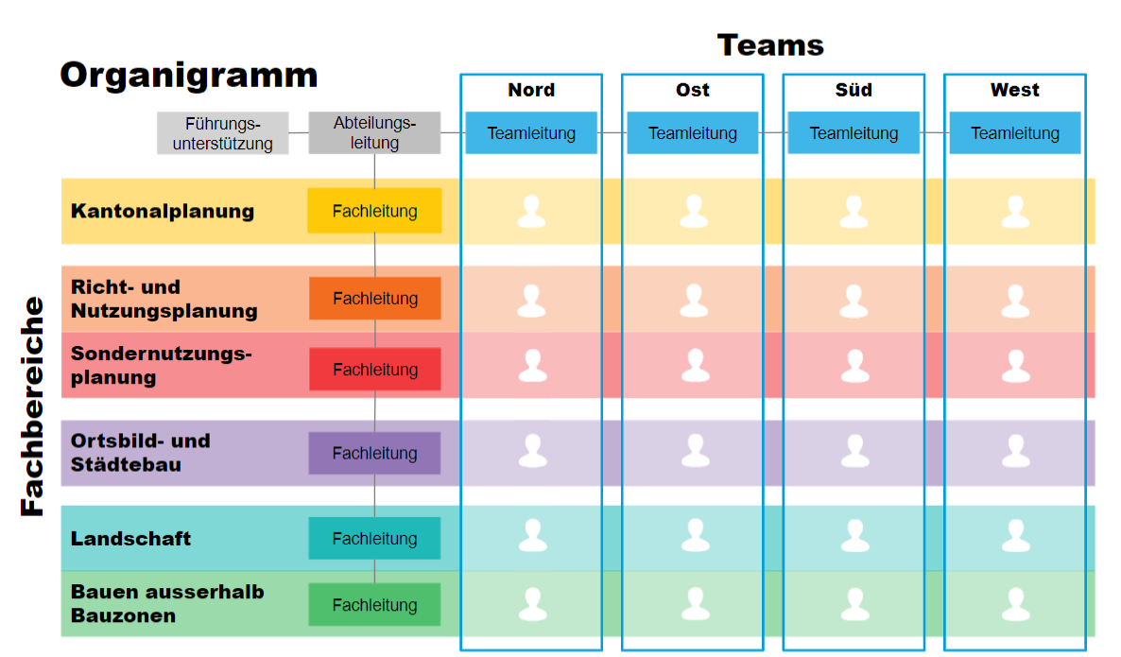
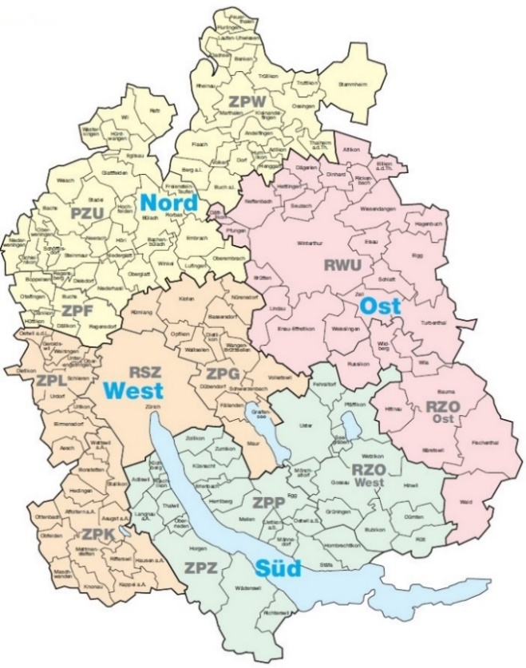
Division Planificación Territorial

Slide 5
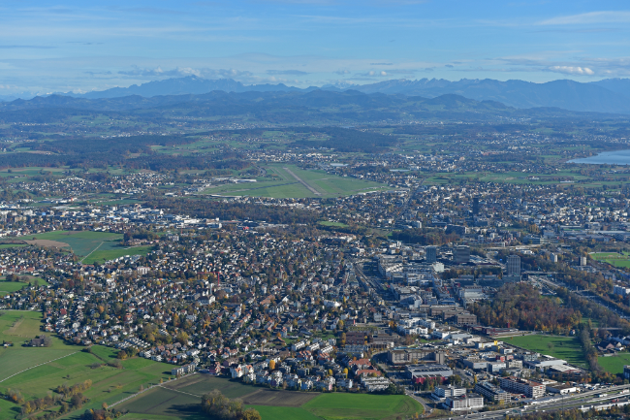
Planificación cantonal
Desarrollar / revisar el plan de estructura cantonal
Trabajar en las tendencias futuras
Respuesta a las mociones políticas

Slide 6
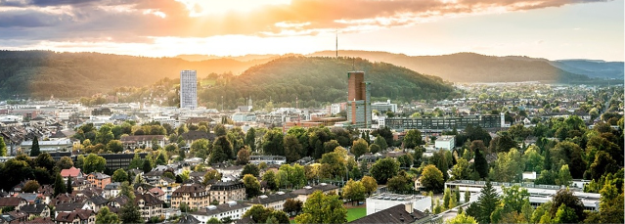
Planificación estructural y de utilización
Control de los planes comunales de utilización del suelo
Control de los planes estructurales comunales
Control de los planes estructurales regionales
Personas de contacto para cuestiones de planificación

Slide 7
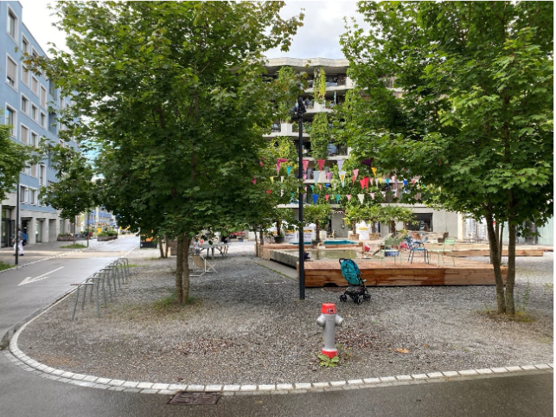
Planificación especial de la utilización
Control de los planes especiales de ordenación del territorio comunales
Control de los planes territoriales especiales cantonales
Planes especiales de ordenación de las infraestructuras (y los componentes financieros)
Planes especiales de utilización del suelo para graveras y vertederos

Slide 8
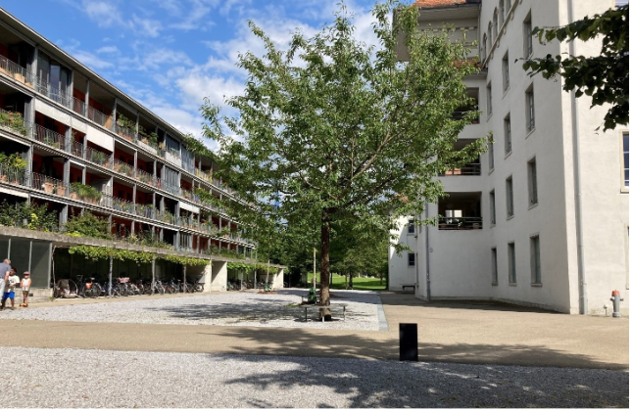
Paisaje urbano y urbanismo
Control de las solicitudes de construcción en zonas de protección especial / regional del paisaje urbano
Desarrollar el inventario de los paisajes urbanos regionales protegidos
Sensibilizar sobre la cultura de la construcción

Slide 9
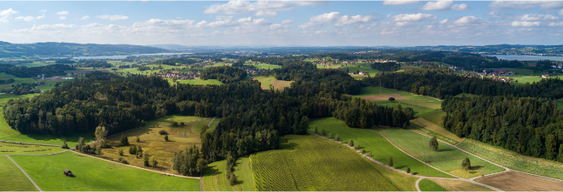
Paisaje
Control de las solicitudes de construcción en paisajes protegidos
Inventario de los paisajes protegidos
Desarrollar una concepción del paisaje
Participar en proyectos relativos al paisaje

Slide 10
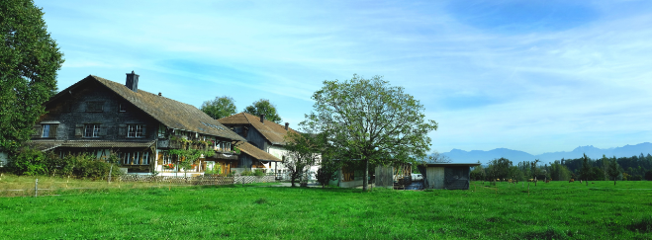
Construcción fuera de la zona edificable
Control de las solicitudes de construcción fuera de la zona de asentamiento (legislación nacional)

Slide 11
Sistema de planificación / Plan estructural

Slide 12
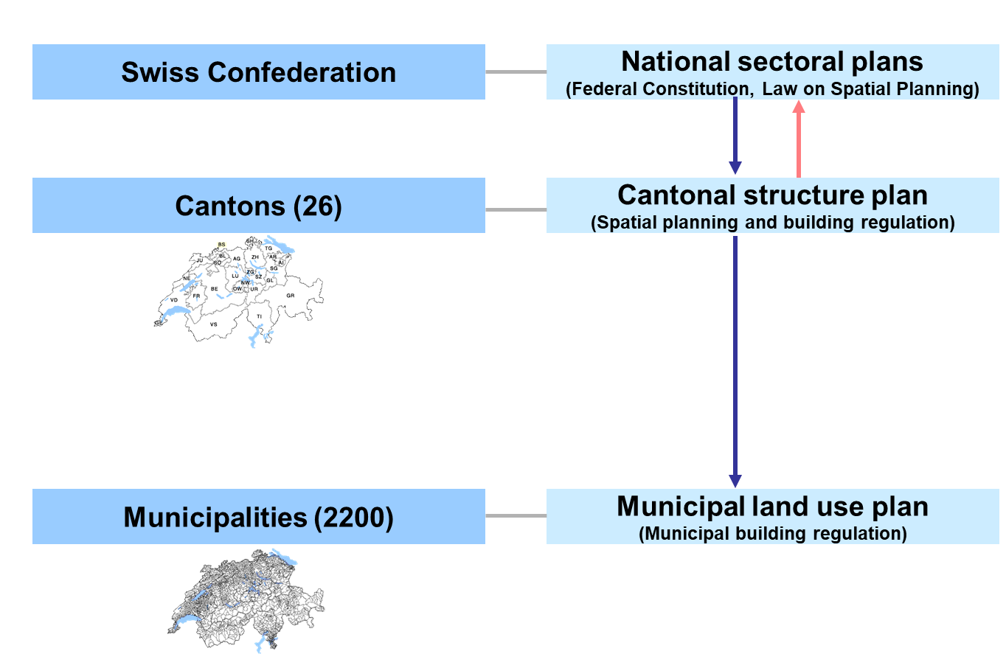
Niveles de planificación

Slide 13
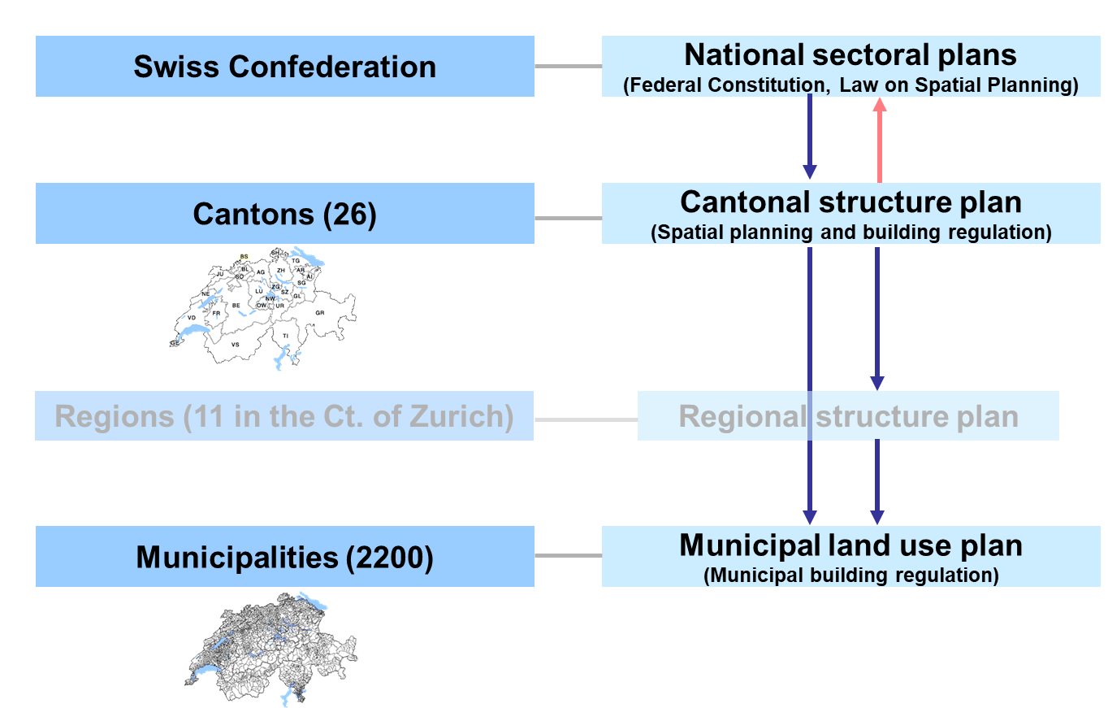
Niveles de planificación

Slide 14
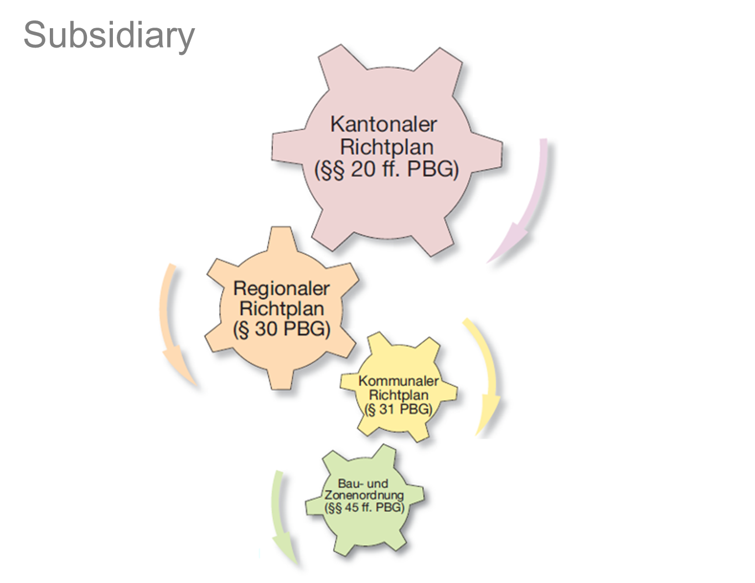

Slide 15
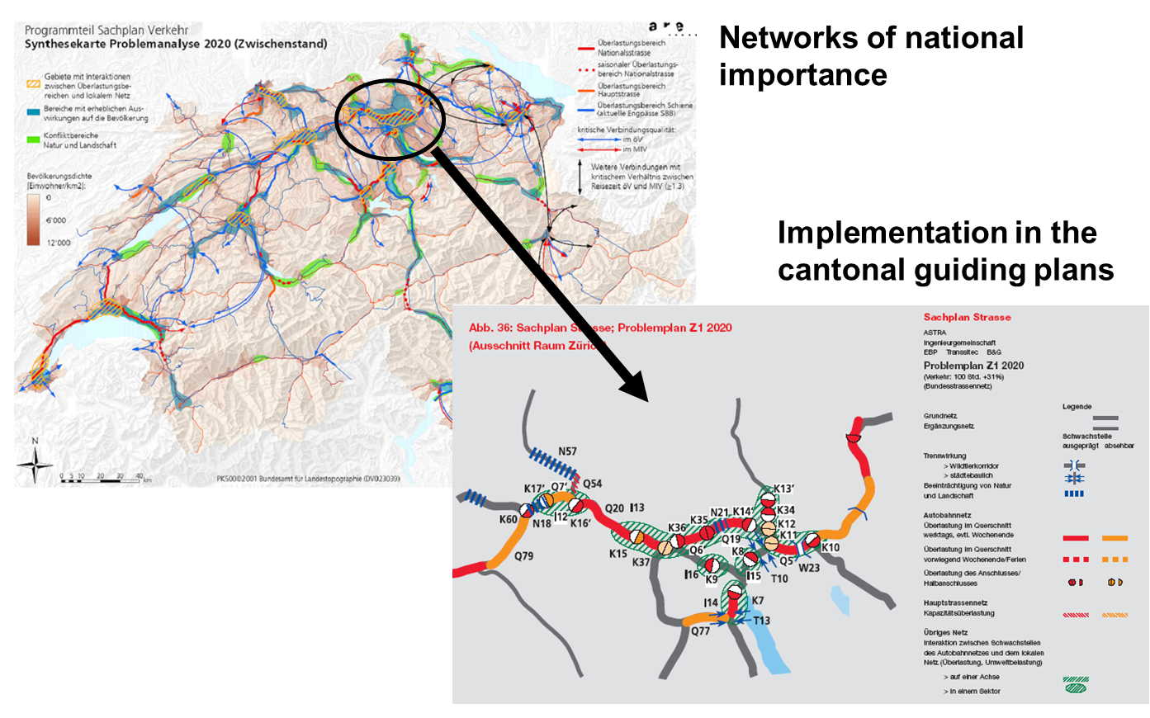
Plan Sectorial Nacional: Transporte

Slide 16
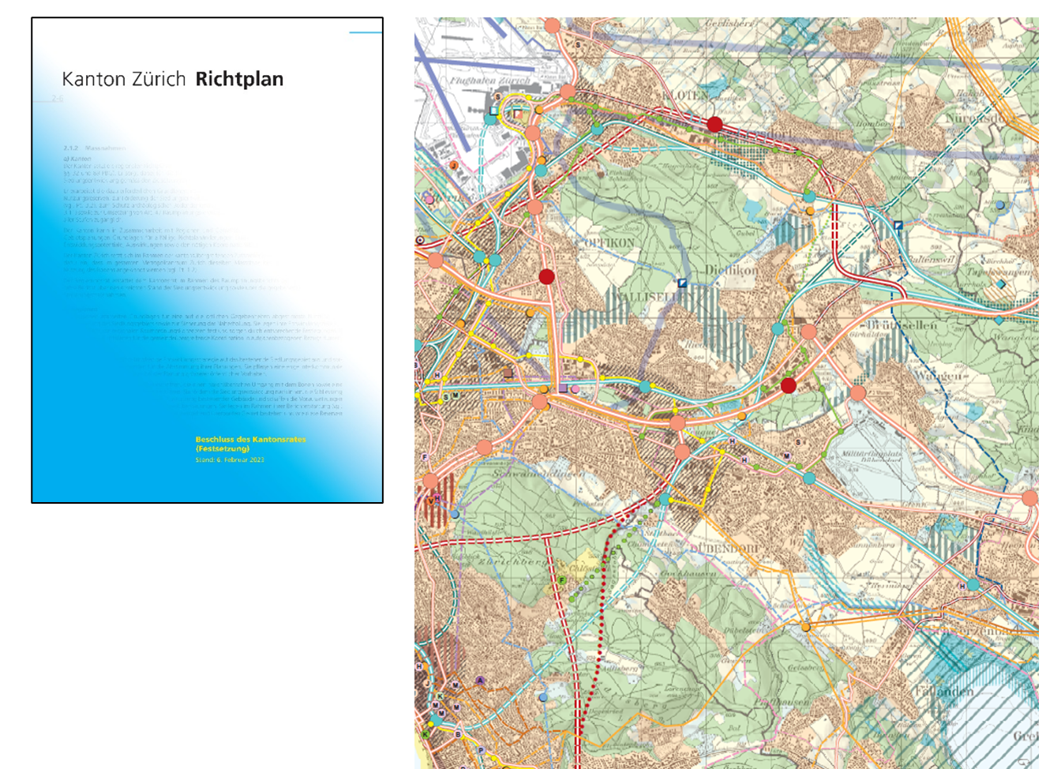
Plan estructural cantonal (vinculante para las autoridades)

Slide 17
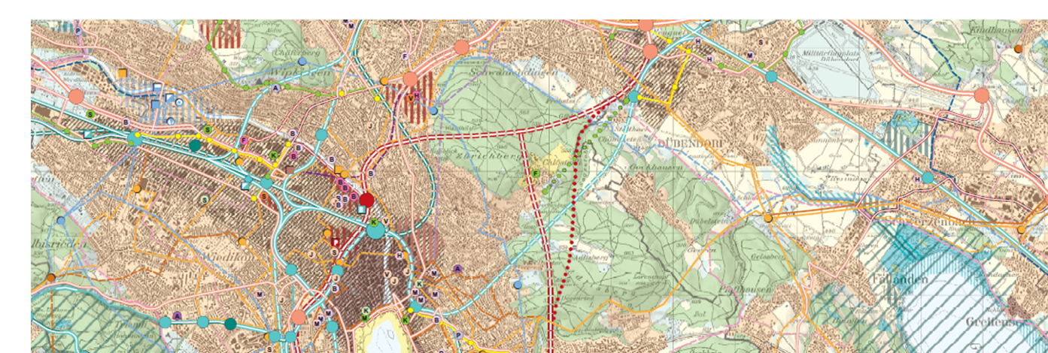
Plan estructural cantonal (vinculante para las autoridades)
Estrategia general de desarrollo espacial para el Cantón
Desarrollo de asentamientos (incluyendo: designación final de la zona de asentamiento)
Desarrollo paisajístico
Redes e infraestructuras de transporte
Infraestructuras (energía, agua, aguas residuales, tratamiento de residuos)
Edificios públicos (escuelas, hospitales, gubernamentales)

Slide 18
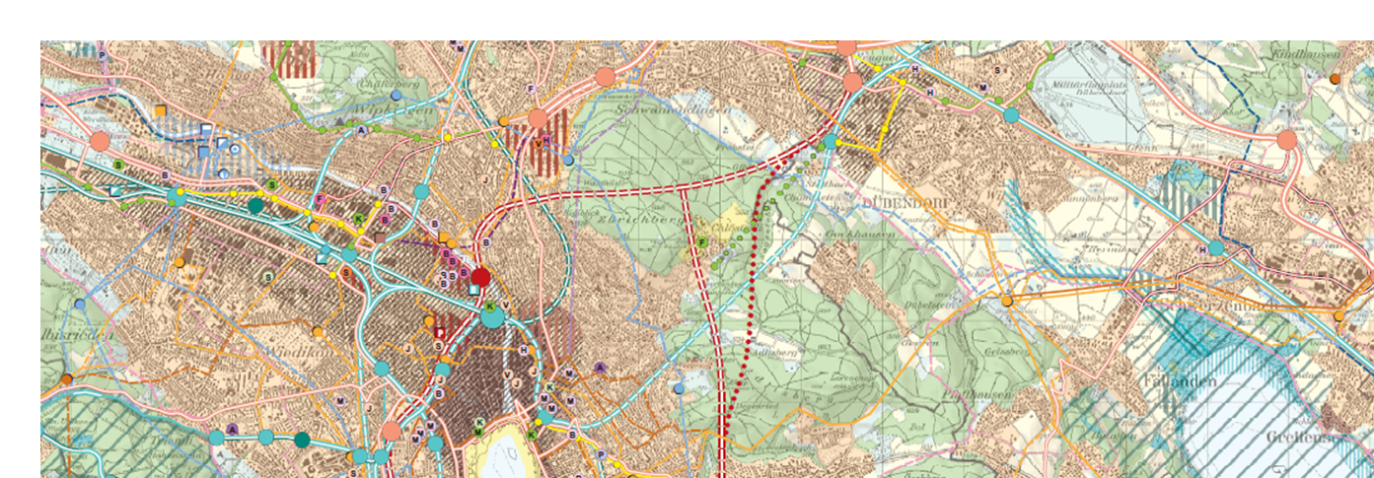
Plan estructural cantonal (vinculante para las autoridades)
Estipulaciones
Metas y objetivos (determinaciones estratégicas)
Contenido del mapa (resúmenes, prioridades, instrucciones relacionadas con el objeto)
Medidas de aplicación (instrucciones de aplicación a las autoridades [municipios, regiones de planificación, cantones, cantones limítrofes y gobierno federal] sobre el procedimiento y los pasos siguientes).

Slide 19
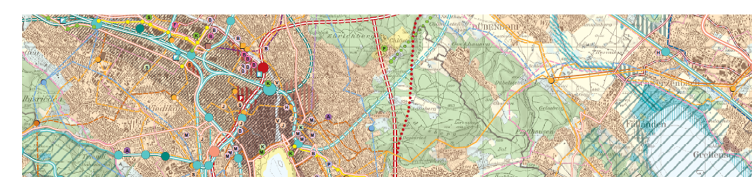
Plan estructural cantonal (vinculante para las autoridades)
Integra todas las estipulaciones espaciales pertinentes en un plan general
Contiene estipulaciones genéricas-abstractas, vinculantes para las autoridades de todos los niveles
Es un instrumento estratégico de dirección y planificación del Cantón para el desarrollo espacial a largo plazo.
Instrumento legitimado democráticamente con la participación de las autoridades públicas y la población
Consta de mapa y texto

Slide 20
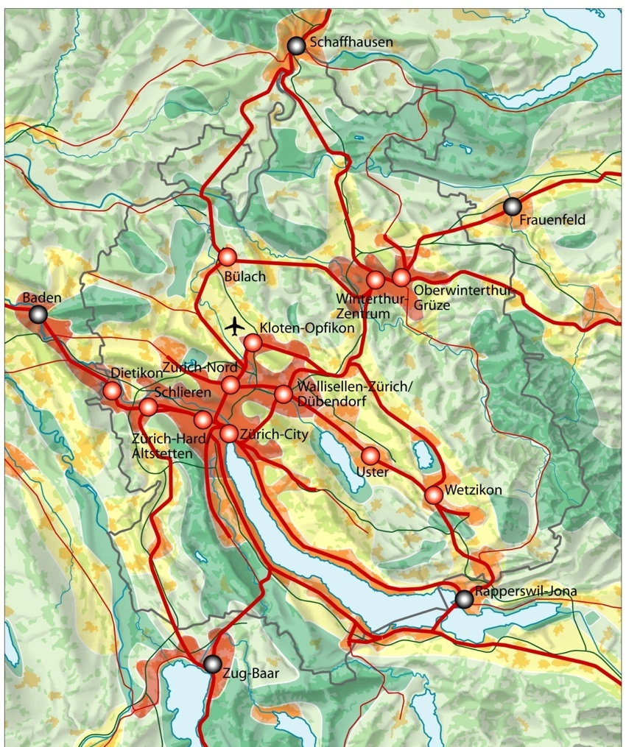
Concepto de desarrollo espacial cantonal
Espacios de desarrollo
Paisaje de ciudad
Paisaje residencial urbano
Paisaje bajo presión
Paisaje cultural (agrícolo)
Paisaje natural
Objetivo de desarrollo futuro
80% del crecimiento futuro dentro de los espacios de desarrollo rojo y naranja
80%
20%
20

Slide 21
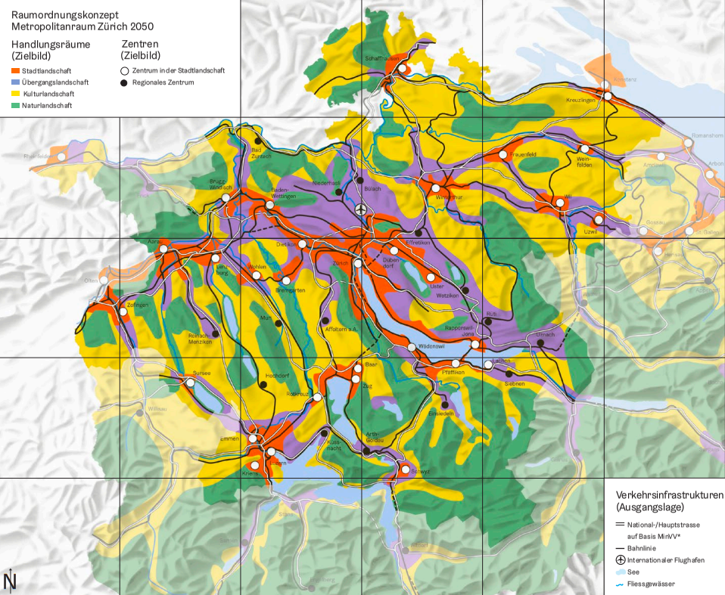

Slide 22
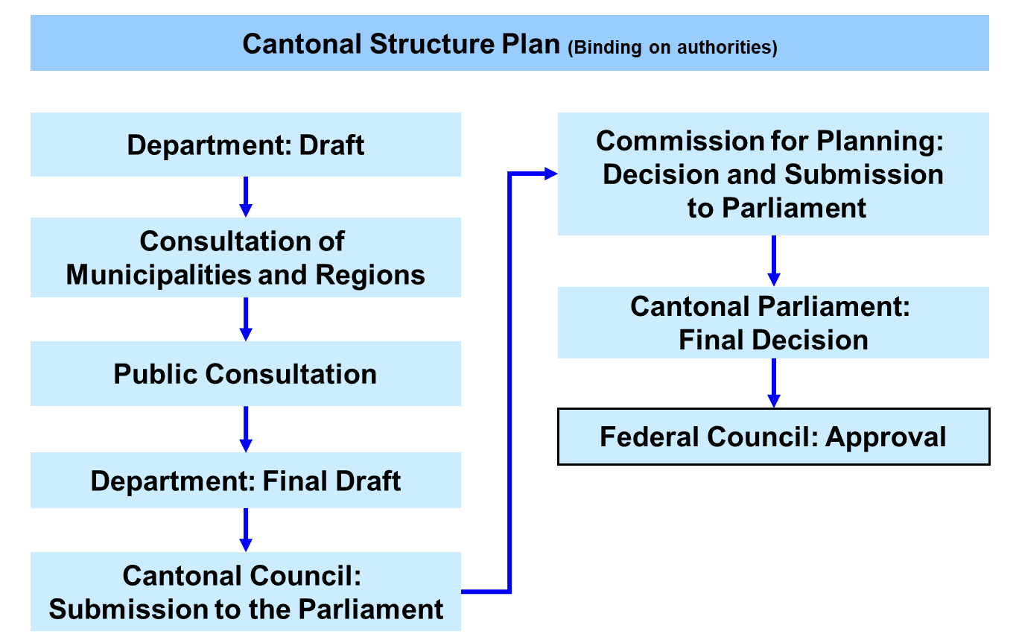
Proceso de planificación (nivel cantonal)

Slide 23
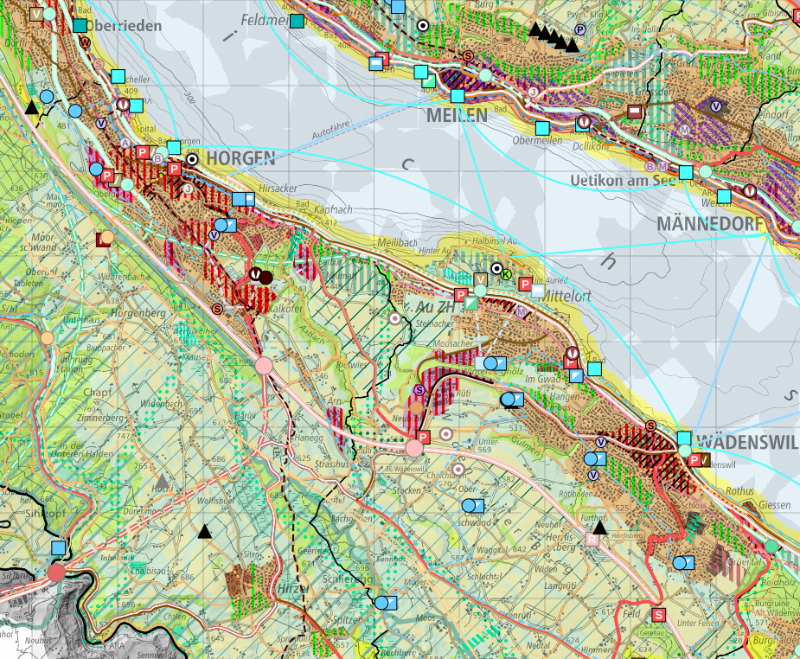
Plan estructural regional (vinculante para las autoridades)
Objetivos de desarrollo para la zona de asentamiento (densidad, uso del suelo)
Redes e infraestructuras regionales de transporte
Infraestructuras regionales (energía, agua, aguas residuales, tratamiento de residuos)
Edificios públicos (escuelas, hospitales, gubernamentales)

Slide 24
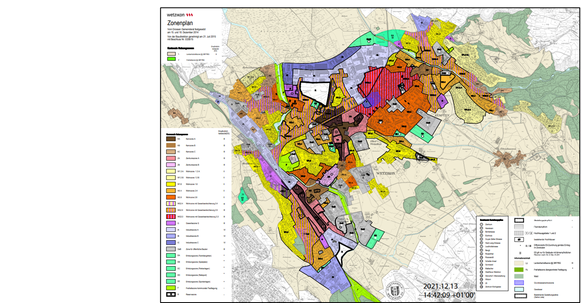
Plan Municipal de Ordenación del Territorio (vinculante para los propietarios)
Determinación del uso del suelo
Determinación de la densidad de las zonas edificadas

Slide 25
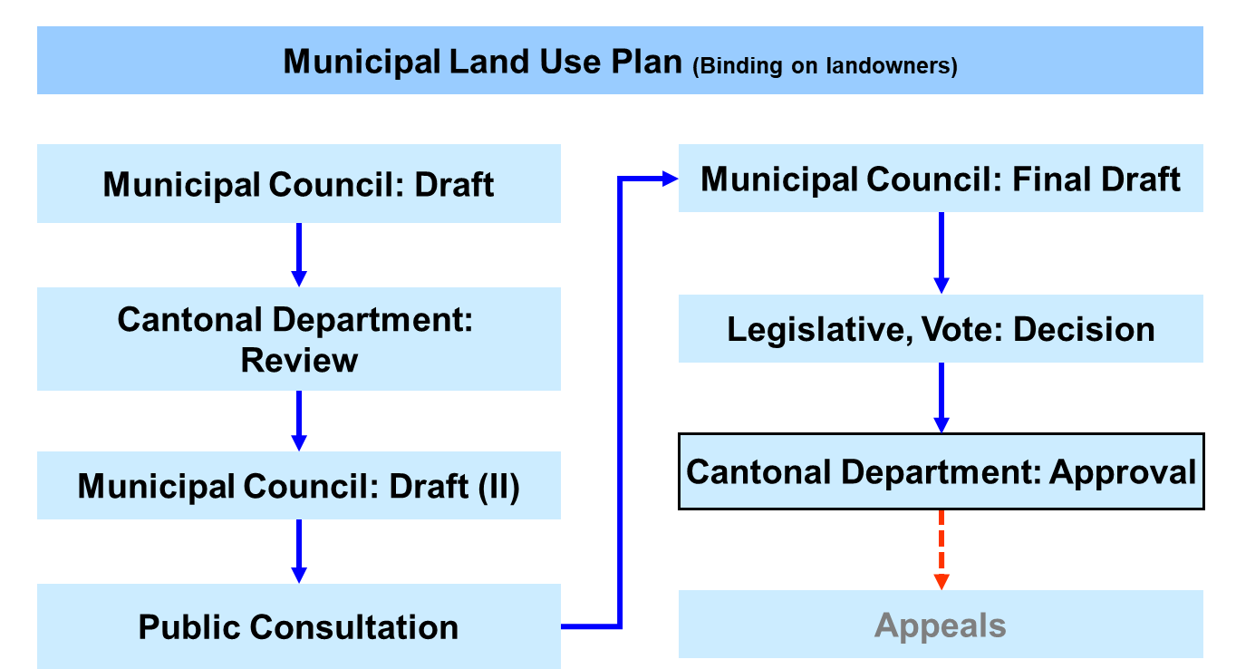
Proceso de planificación (nivel municipal)

Slide 26
Uso de la información catastral

Slide 27
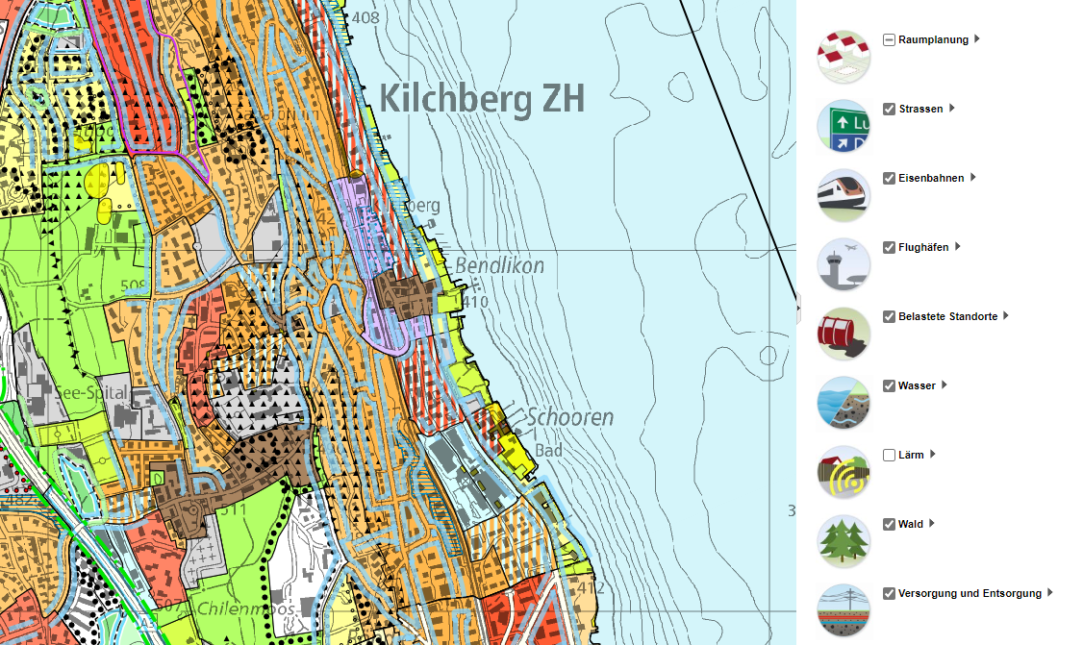
Uso de ÖREB para los ciudadanos
Obtención de información sobre las restricciones de cada parcela / propiedad en el cantón -> información relevante para las ideas de construcción y para los propietarios de terrenos interesados.

Slide 28
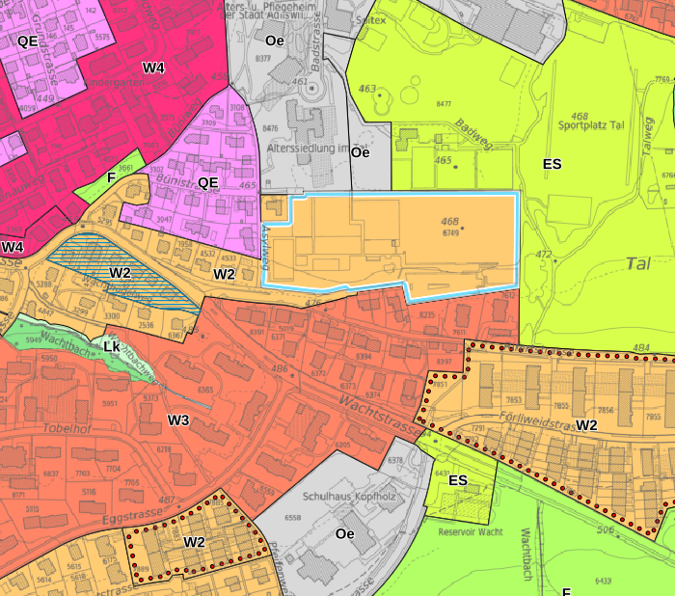
Uso de ÖREB para la administración
Visualización del cambio de zonas
Límites exactos -> ampliación
Información relevante sobre el uso del suelo en un plano (-> para el control de la aplicación de construcción)
Base para el análisis estadístico

Slide 29
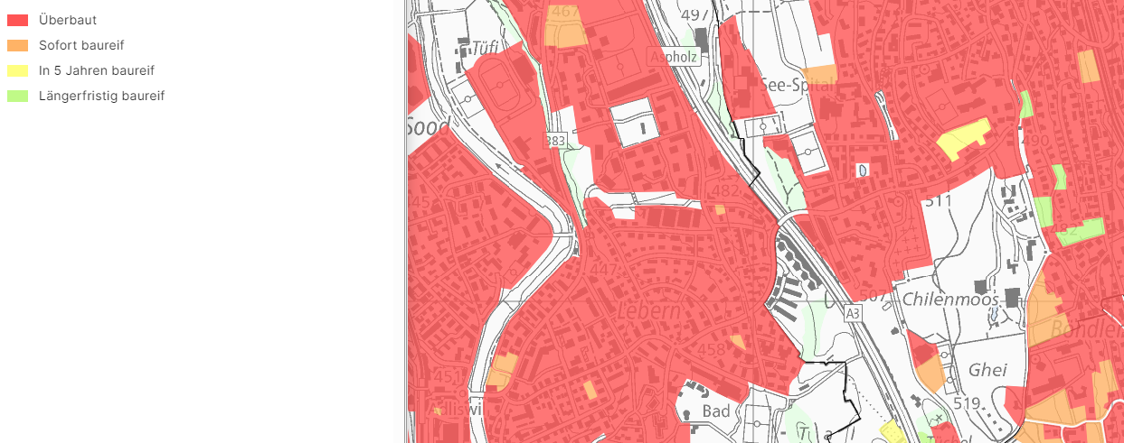
Estado de construcción y desarrollo
Art. 31 Resumen del estado de desarrollo
1 Para el cumplimiento de sus tareas de desarrollo en virtud de la legislación federal y cantonal, la autoridad local elaborará una visión general del estado del desarrollo.
2 La visión de conjunto mostrará las partes de la zona edificable que están listas para la construcción sobre la base de la planificación y el desarrollo finalizados o que es probable que estén listas para la construcción en un plazo de cinco años si los servicios prestados hasta la fecha continúan con determinación.
3 La autoridad local supervisará el desarrollo estructural, determinará las reservas de utilización en la zona edificada en gran parte y actualizará la visión general.
4 La visión de conjunto podrá ser inspeccionada por cualquier persona.

Slide 30
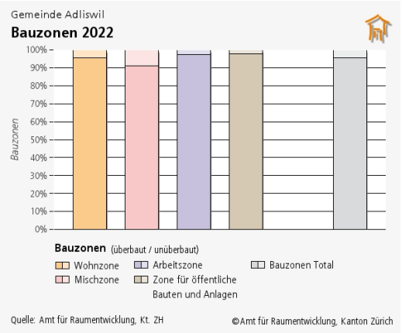
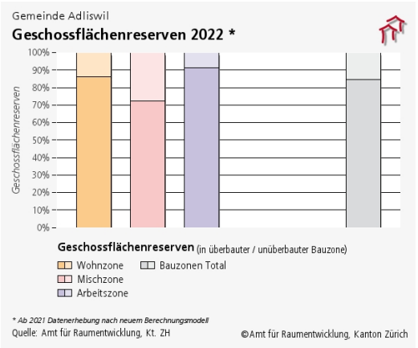
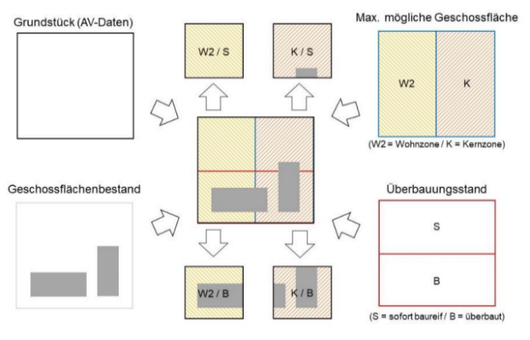
Reservas de superficies de edificios (1/2)

Slide 31
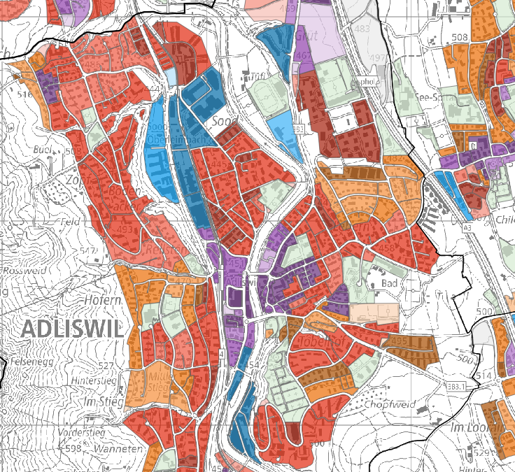
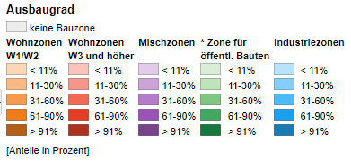
Reservas de superficies de edificios (2/2)
Información para un municipio, si el crecimiento de la población puede ser absorbido o si es necesario un cambio de zonas
Información para definir las infraestructuras necesarias

Slide 32
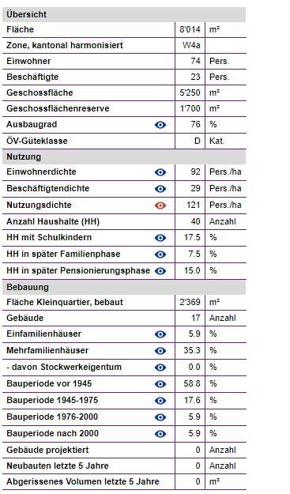
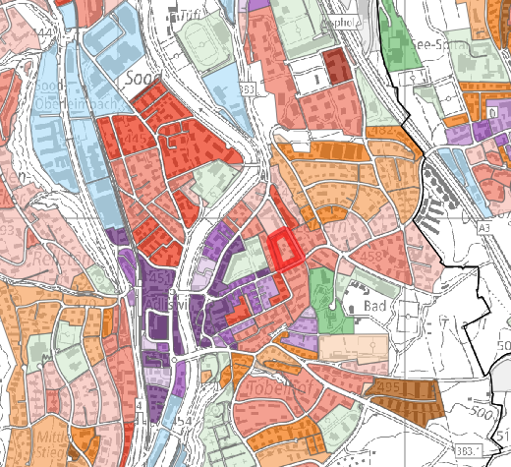
Análisis de los barrios
Densidad de habitantes y trabajadores
Información estadística sobre los hogares
Edad de los edificios

Slide 33
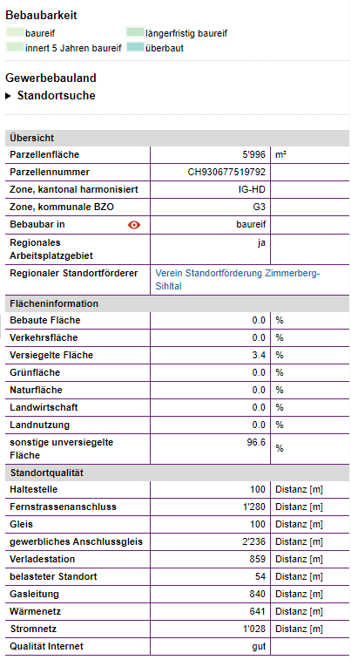
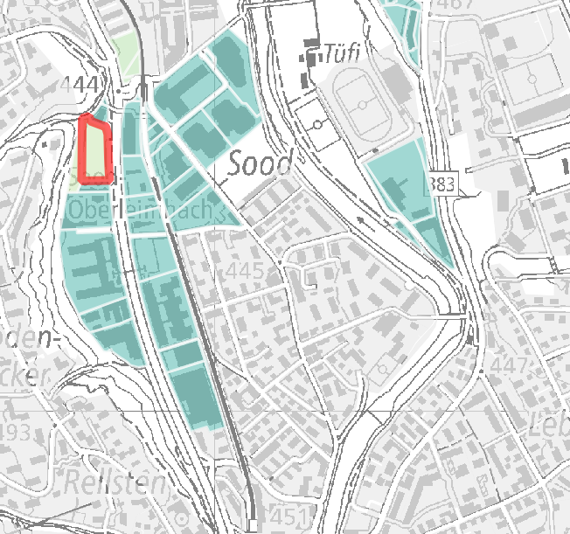
Terrenos comerciales
Información sobre las zonas de trabajo
-> Interesante para las empresas en busca de inmuebles

Slide 34
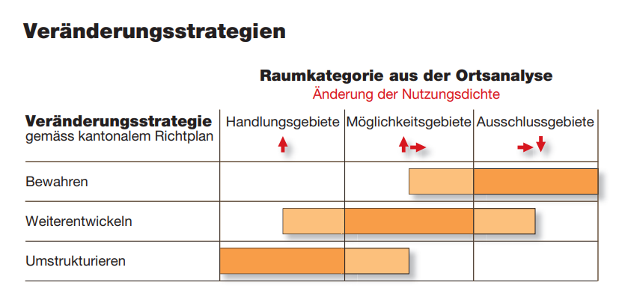
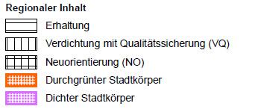
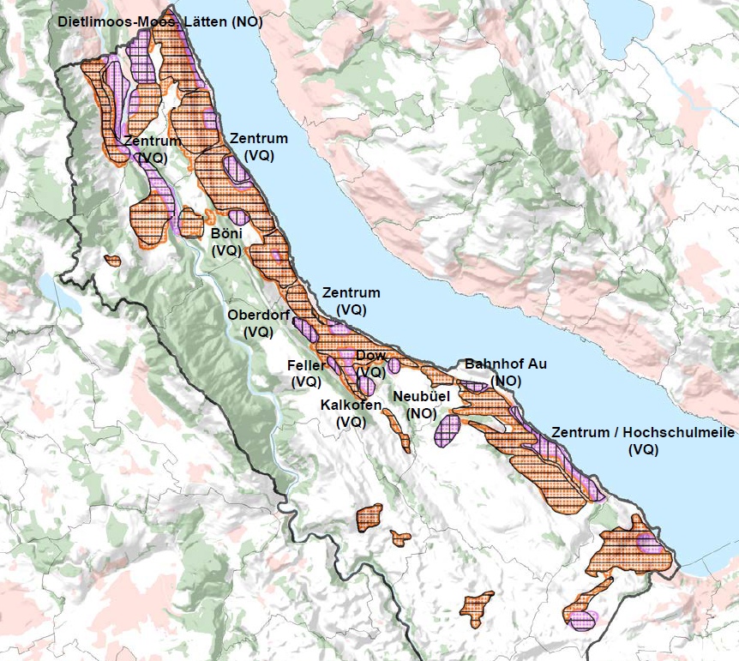
Base de datos para futuros desarrollos

Slide 35
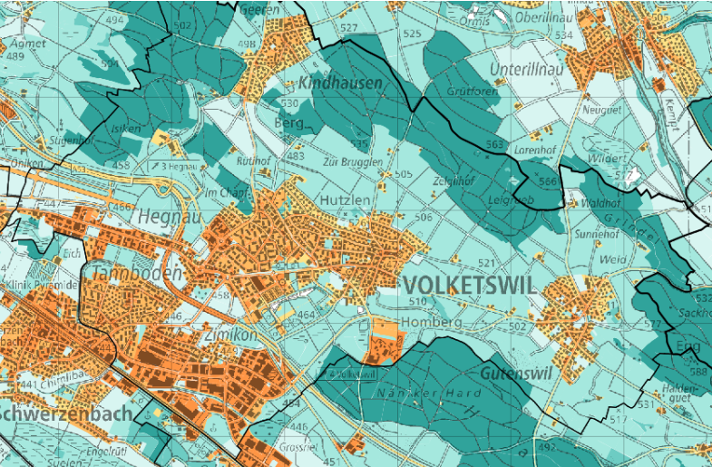
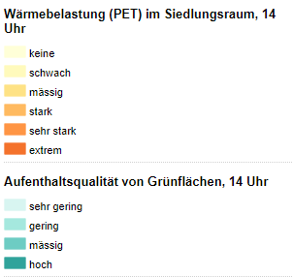
Modelo climático – mapa de información sobre islas térmicas
https://web.maps.zh.ch/s/frekhet2

Slide 36
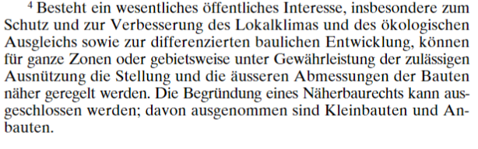
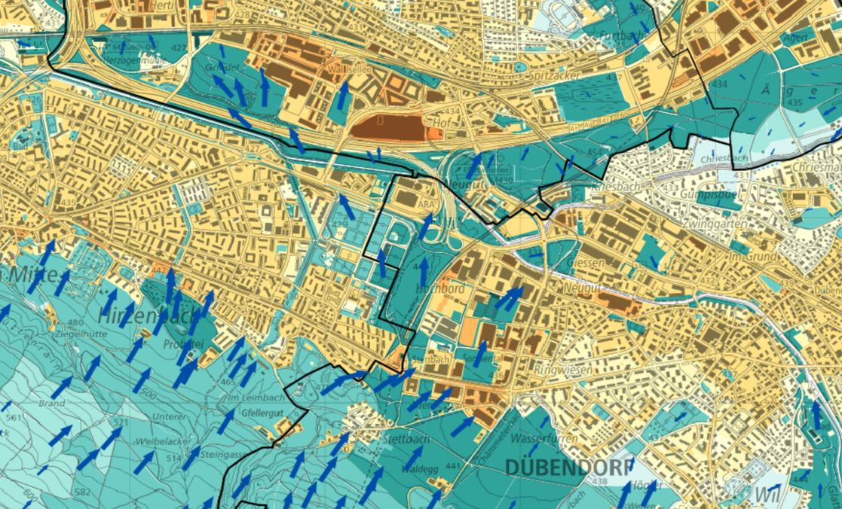
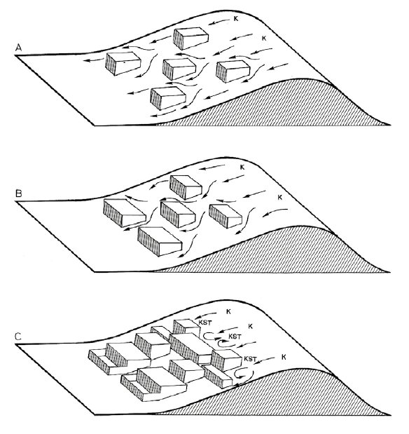
Medidas de adaptación al clima
Ventilación

Slide 37
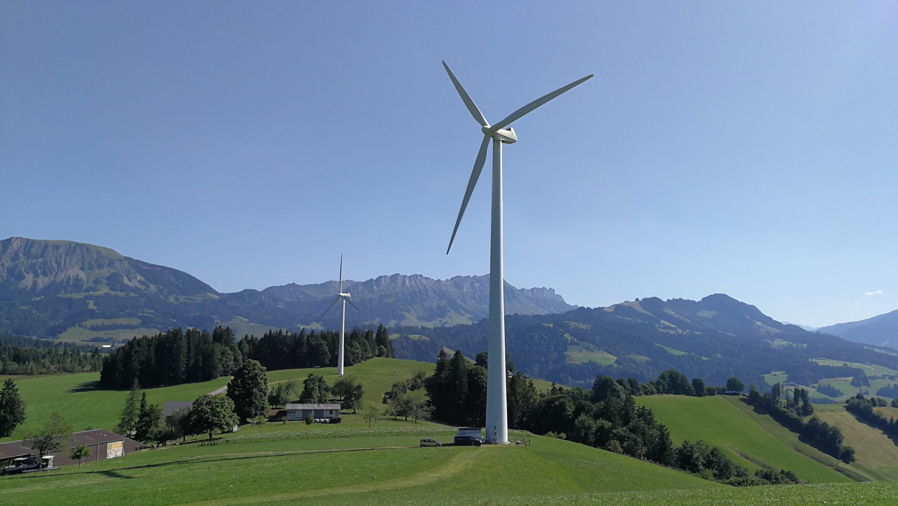
Energía eólica

Slide 38
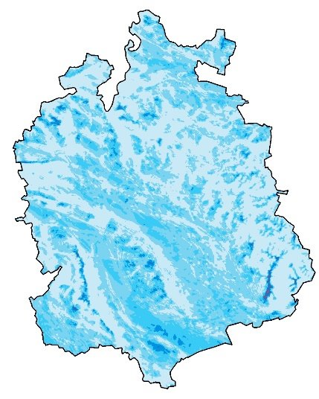
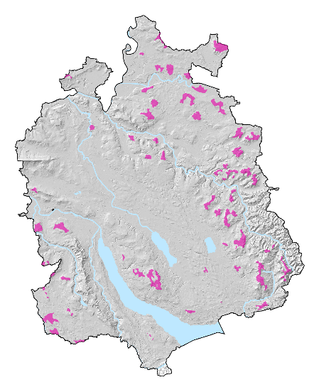


Proceso
Zonas ventosas
Planificación negativa y positiva
Ponderación de los intereses
Plan estructural
Notes:
Die vier Planungsschritte bis zum Eignungsgebiet für die Nutzung der Windenergie.

Slide 39
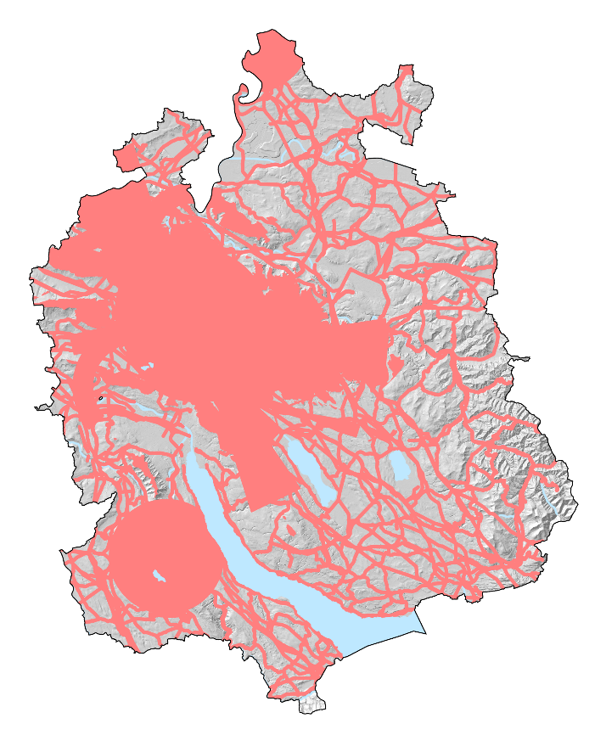
Planificación negativa
Otros intereses en el uso del suelo
Aviación (civil y militar)
Radar para la previsión meteorológica
Infraestructuras
Notes:
… sind bspw. Strassen, Stromleitungen, …
Weitere …..

Slide 40
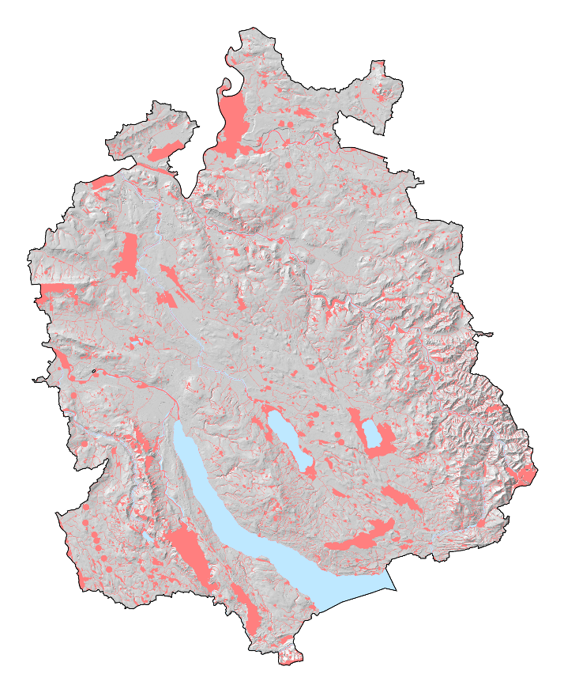
Planificación negativa
Intereses a proteger
Reserva para aves acuáticas y migratorias
Páramo alto y bajo
Humedales y lugares para el desove de anfibios
Pastizales protegidos

Slide 41
Resultados
52 Zonas
Notes:
Gespräche mit kantonalen Fachstellen, Gemeindebehörden, Bund, Umweltverbände & Energiebranche
Die Rückmeldungen von Gemeinden, Regionen und des Bundes wurden berücksichtigt, womit wir anstelle der ursprünglich 46 Gebiete gesamthaft 52 Gebiete untersucht haben.
Hintergrundinfo
z.B. konnte ein Gebiet, welches im Zweidimensionalen Konzept Windenergie noch in der Ausschlusszone lag, aufgrund einer Dreidimensionalen Betrachtung (unterhalb Radar) zusätzlich aufgenommen werden.

Slide 42
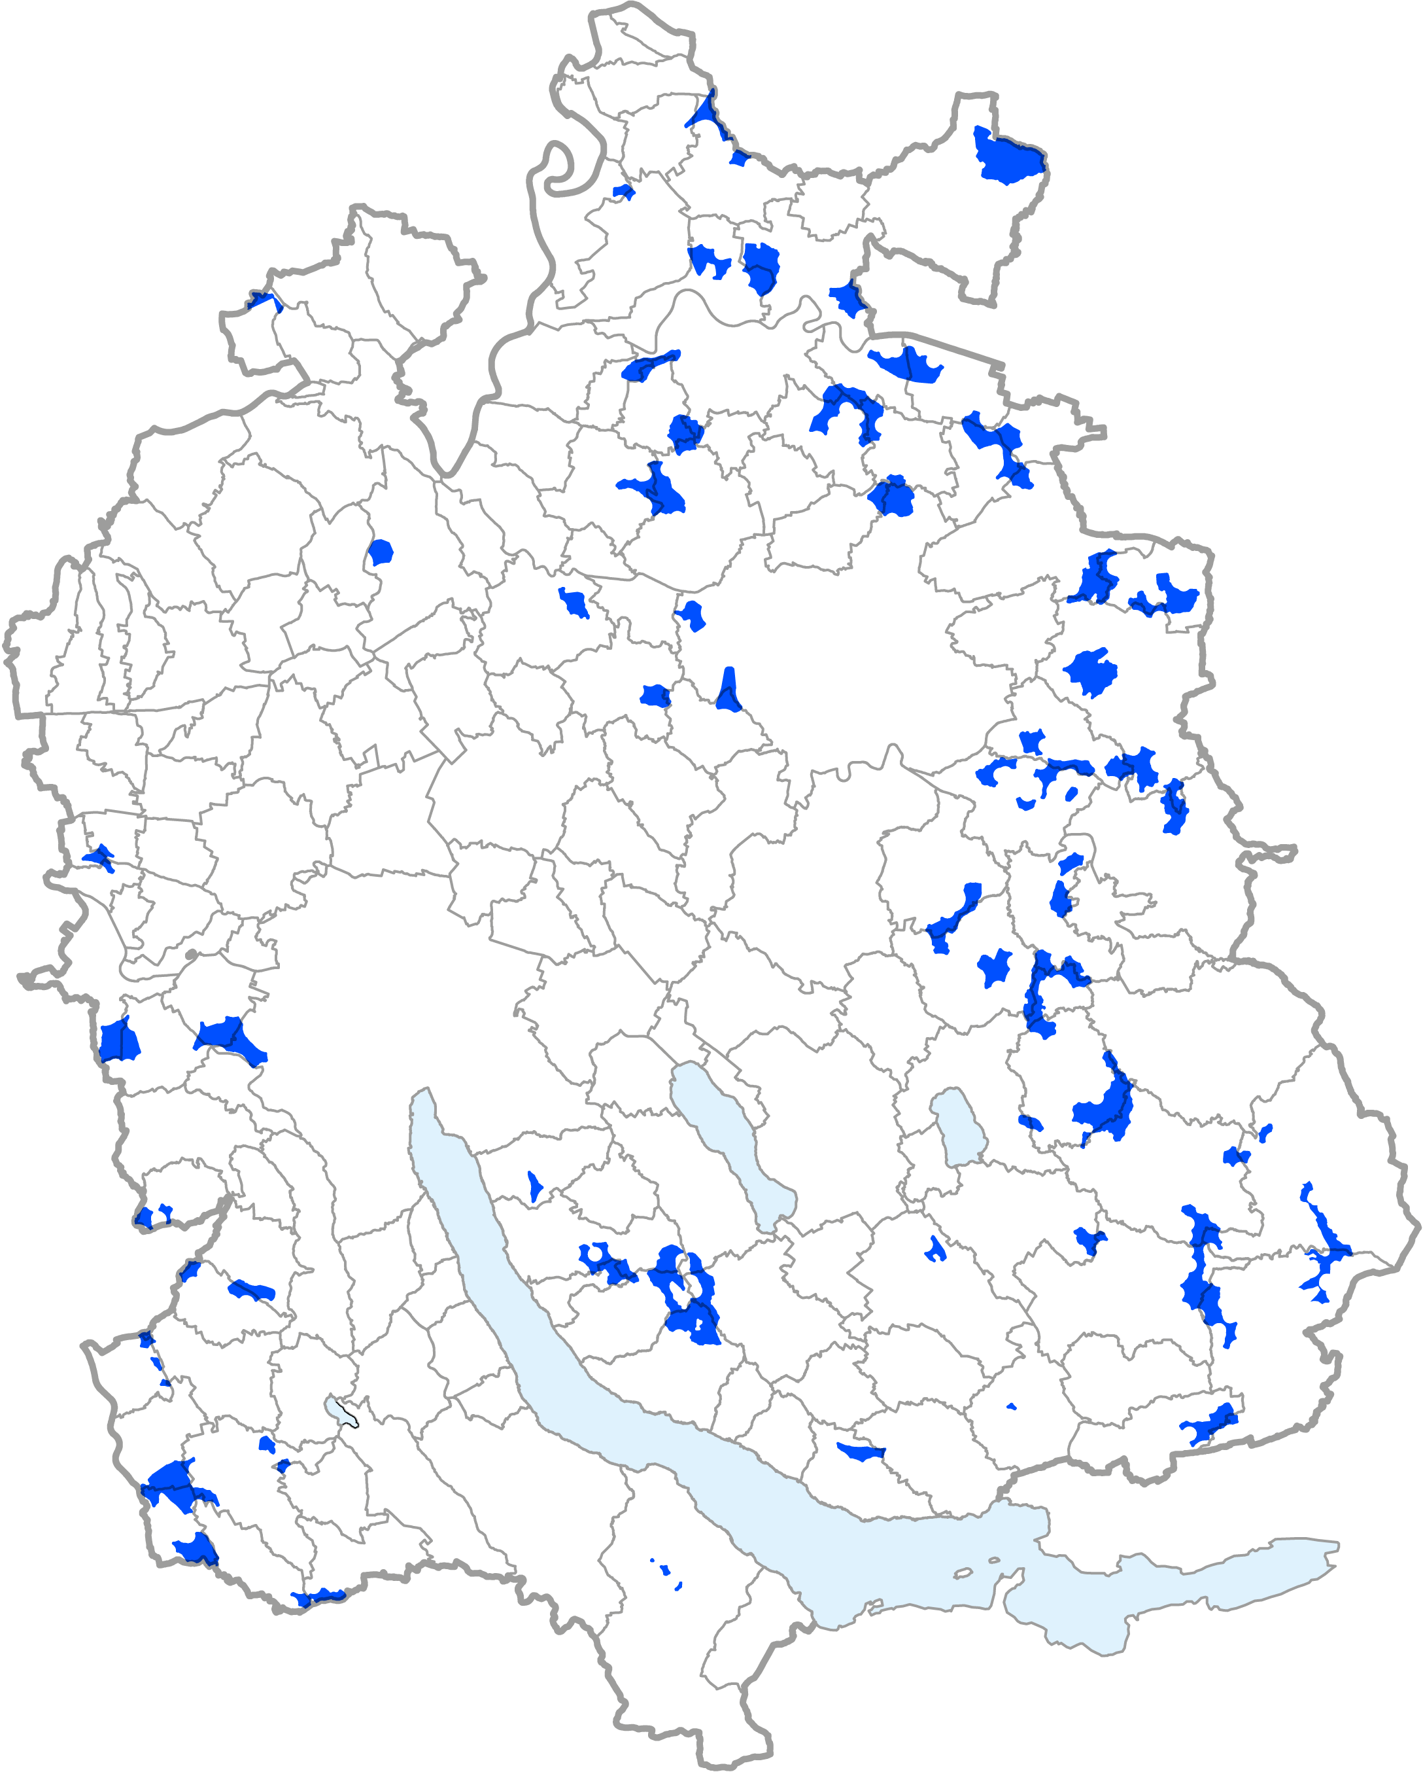
Zonas con potencial eólico(52)
Notes:
Kommen wir wieder zurück auf die 52 untersuchten Potenzialgebiete. In den nächsten Folien zeige ich Ihnen, wie wir zu den Eignungsgebieten in der Richtplanvorlage gekommen sind.
Diese Folien wurden auch schon von RRMN an der Medienkonferenz vom 2. Juli 2024 gezeigt, daher auch hier im Schnelldurchgang.

Slide 43
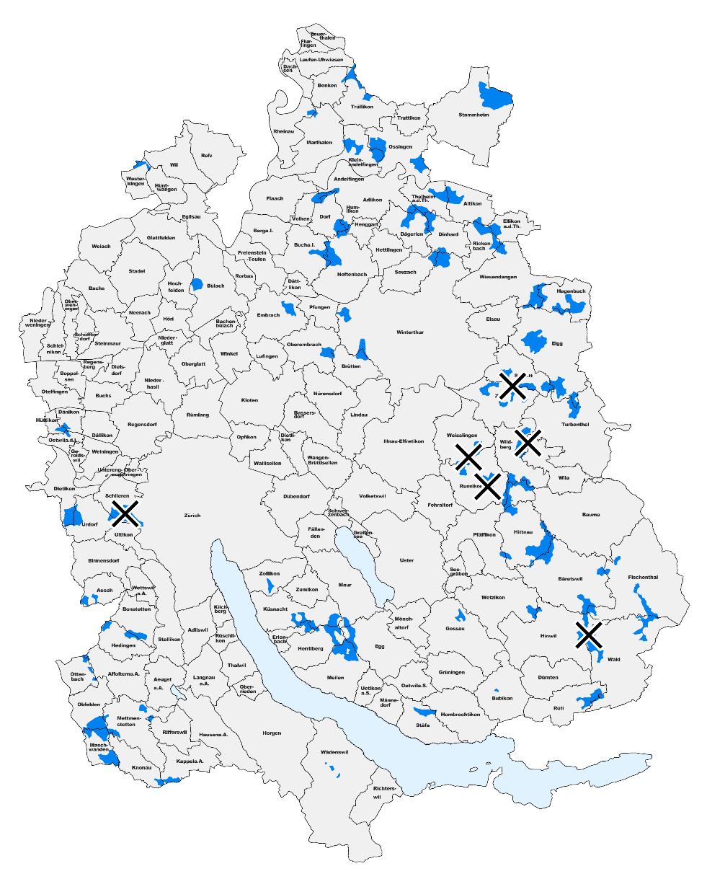

Zonas con potencial eólico (52)
Eliminación por conflictos con la aviación (6)
Notes:
Bei 6 Gebieten ist der Konflikt mit aviatischen Nutzungen (zivil oder militärisch) zu gross. Insbesondere im Zürcher Oberland fallen einige Gebiete weg.

Slide 44


Zonas con potencial eólico (52)
Eliminación por conflictos con la aviación (6)
Eliminación debido al análisis protección-beneficio (11)
Notes:
Weitere 11 Gebiete wurden aufgrund des schlechten Abschneidens im Rahmen der Schutz- / Nutzenanalyse gestrichen (Die Methodik hatte ich vorhin kurz erwähnt). Dort überwiegen andere Schutzinteressen wie bspw. das Landschaftsbild oder der Naturschutz gegenüber einer Stromproduktion.

Slide 45

Determinaciones
20 zonas de idoneidad
530 GWh/a Producción de electricidad
60 - 70 aerogeneradores
Notes:
Festsetzungen: Nutzungsplanung kann starten

Slide 46


Mapas de riesgos
Información sobre el peligro de inundaciones:
No se permite construir
Sólo se permiten edificios con restricciones (por ejemplo, sin espacios abiertos en la planta baja)

Slide 47



Túnel de alivio de inundaciones
Reducción de la zona inundable

Slide 48
Modelo de compensación del valor añadido Modelo de precio del suelo
Corinne Hafen

Slide 49


















Compensación del valor añadido
Dezonificación
Nivel Cantonal
Valor añadido
>=
Fr. 30’000
Zonificación
Compensación
siempre
20%
Fondo de compensación
Medidas de planificación territorial
No hay compensación
Recalificación
Nivel Comunal
Predio > Zona libre
&
Valor añadido >= Fr. 100’000
o
Valor añadido > Fr. 250’000
0% - 40%
Fondo de compensación
Medidas de planificación territorial
Rezonificación
Compensación
Contratos urbanísticos

Slide 50

Valoración mediante fórmulas esquemáticas
Fuente de datos utilizada,
entre otras:
Estadísticas de transferencia de tierras
Catastro ÖREB
Clase de calidad del transporte público
Modelo global de tráfico
Datos sobre el ruido
Modelos de elevación

Slide 51

Cálculo electrónico de la compensación del valor añadido: uso estructural
Importante elegir modelo adecuado
Importante para el calculo
Informaciones de los datos del catastro ÖREB

Slide 52

Previsión de valor añadido / valor añadido
El cálculo se basa en el modelo de precio del suelo

